Slide 1
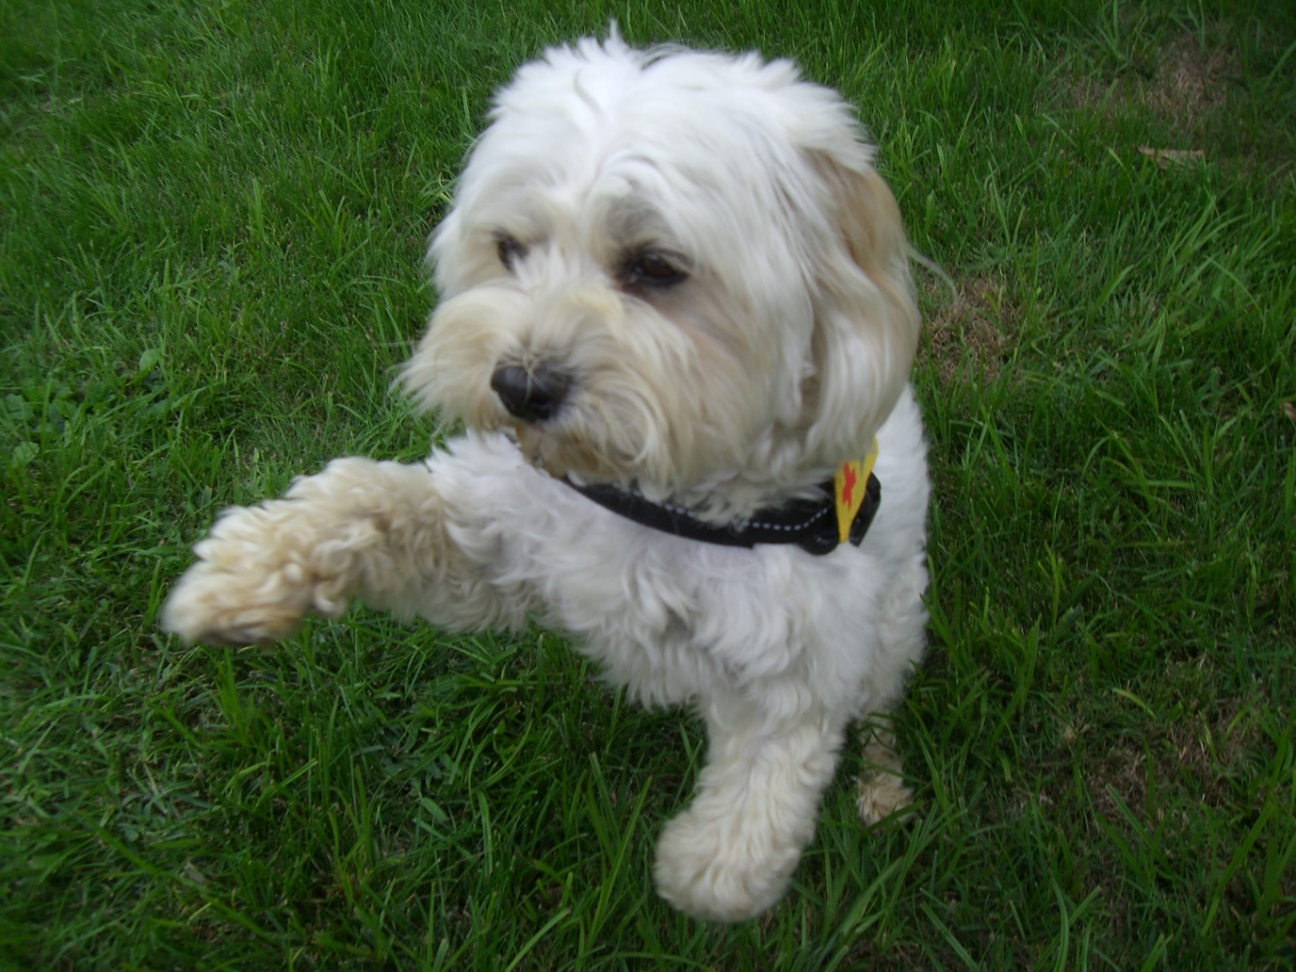
Inovacijski projekt Kuža, motivator za učenje
OSNOVNA ŠOLA
POD GORO
SLOVENSKE KONJICE
Mateja Slapnik in KITY
oktober 2015

Slide 2
Sodelujejo
Osnovna šola Pod goro Slovenske Konjice
Podružnična šola v Špitaliču
Podružnična šola OŠPP V parku
Zavod republike Slovenije za šolstvo
Slovensko društvo za terapijo s pomočjo psov
Tačke pomagačke

Slide 3
Od kod ideja, pes v šoli?
V bližini psa se dobro počutim.
Če sem v stiski ga pobožam in vedno se počutje izboljša.
Vedno imam občutek, da se ob psu sprostim.
Vsakič me je vesel in se vrača k meni.
Pes ti da spodbudo h gibanju.
Izhajala sem iz svojih občuten, če meni to prija, sem predvidevala, da bo verjetno tudi drugi.
Zakaj ne bi takšne izkušnje ponudila učencem na šoli?

Slide 4
… Kity in učenci

Slide 5
Didaktična novost:
Vzpostavljanje pozitivne klime v razredu ob prisotnosti psa in učenci ob pozitivnem čustvenem naboju pridobivajo nova znanja.
Zaradi pozitivne klime v šolskem okolju učenci lažje, hitreje in učinkovitejše pridobivajo znanja.
Znanje, ki ga pridobijo ob prisotnosti psa v razredu je podkrepljeno s pozitivnimi čustvi in zaradi tega je kognicija tega znanja kvalitetnejša.
Ob prisotnosti psa v šoli smo ustvarjali odprto učno okolje.

Slide 6
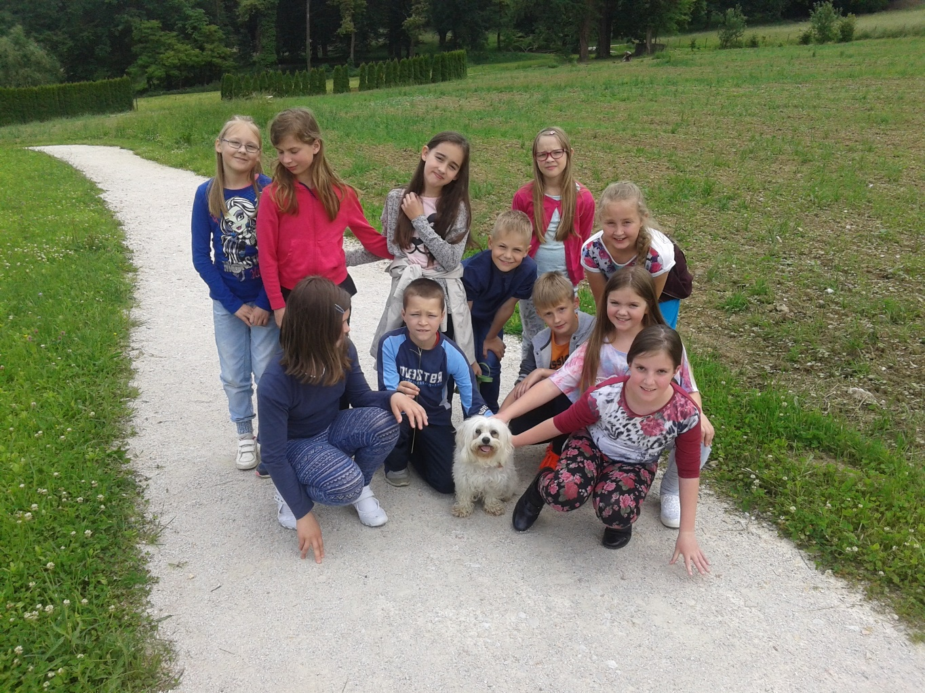
Takšni so občutki …

Slide 7
Cilji inovacijskega projekta
Izboljšati motivacijo pri učnem delu (pri pridobivanju različnih učnih strategij in znanj) ob prisotnosti psa v skupini in individualno.
Lažje vzpostaviti socialne stike med učenci ob prisotnosti psa in spodbujati sodelovanje med učenci.
Spodbujati branje.
Ob prisotnosti psa motivirati učence z motnjo v razvoju k učenju različnih spretnosti in znanj.

Slide 8
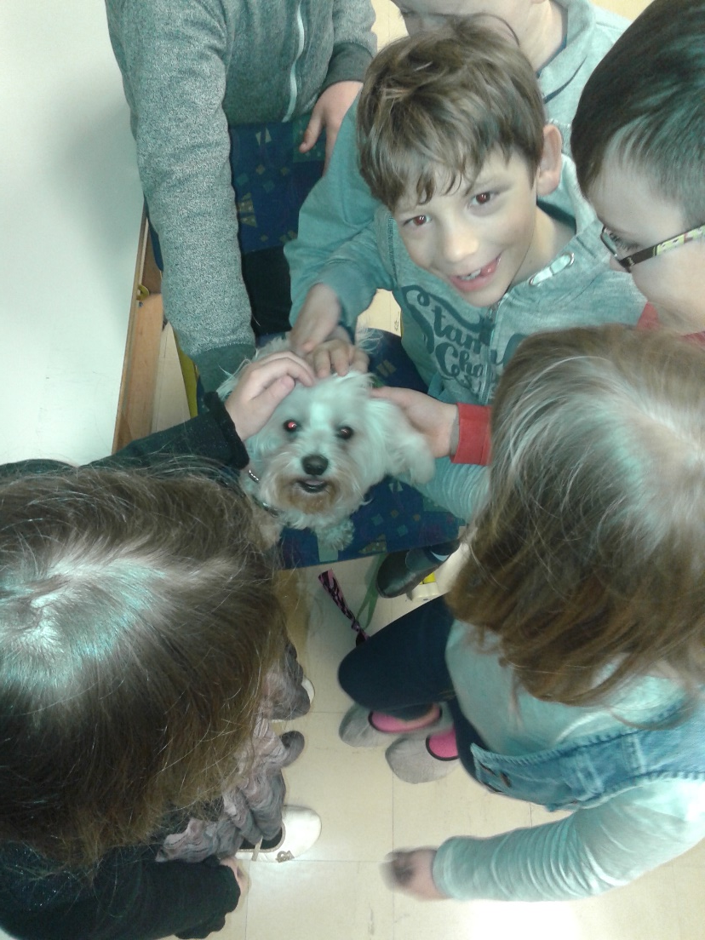
Vključevanje učencev v inovacijski projekt
Vsi učenci:
druženje
pogovor
igra
spremljanje na športnih dnevih
individualno branje (R.E.A.D. program)
učenje ob Kity v razredu

Slide 9
Pouk v 1. razredu s Kity
Pridobivanje števila štiri:
Učenci so bili pri učni uri visoko motivirani za učenje.
Povezovali so število štiri s tačkami.
Razvijali so številsko predstavo števila štiri.
Zapisovali so številko štiri.
Pozitiven odziv je bil najbolj prisoten pri treh učencih, ki so imeli težave s pozornostjo za šolsko delo; bili so umirjeni in sledili so postopku usvajanja števila.

Slide 10
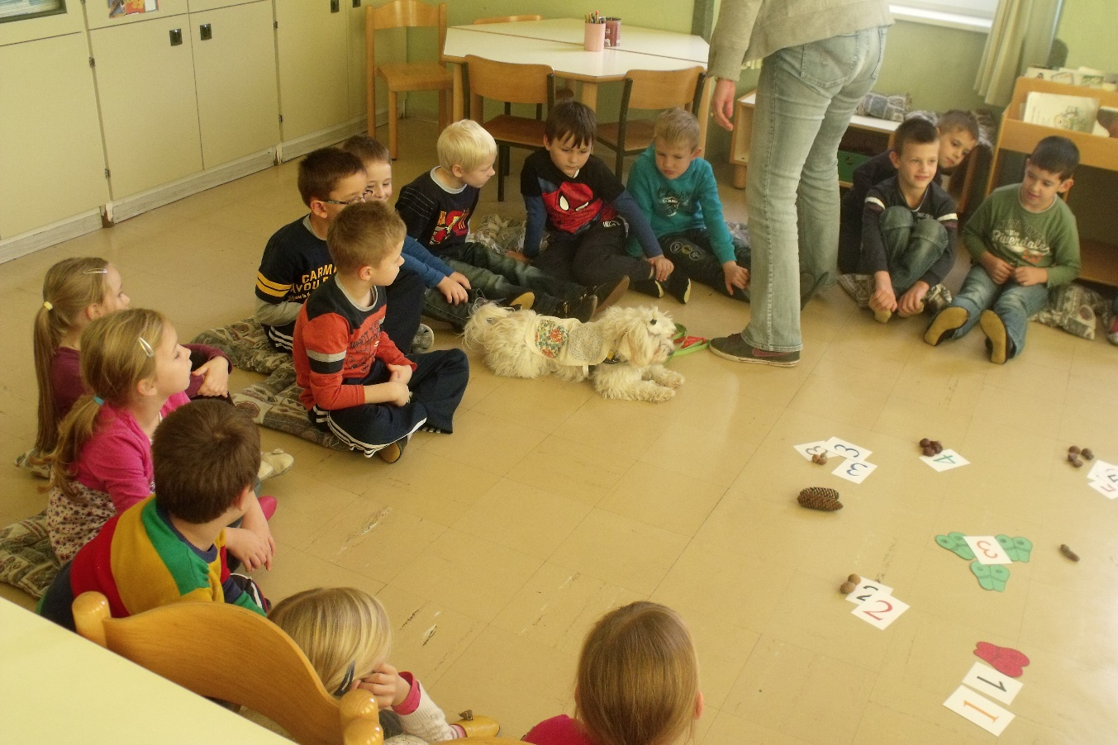

Slide 11
Pouk matematike v 7. razredu
Učna ura utrjevanja snovi:
Učenci so bili pri učni uri zbrani za šolsko delo.
Pri učni uri so bili aktivnejši kot običajno.
Niso potrebovali vzpodbude učiteljice.
Učne naloge so bile opravljene.

Slide 12
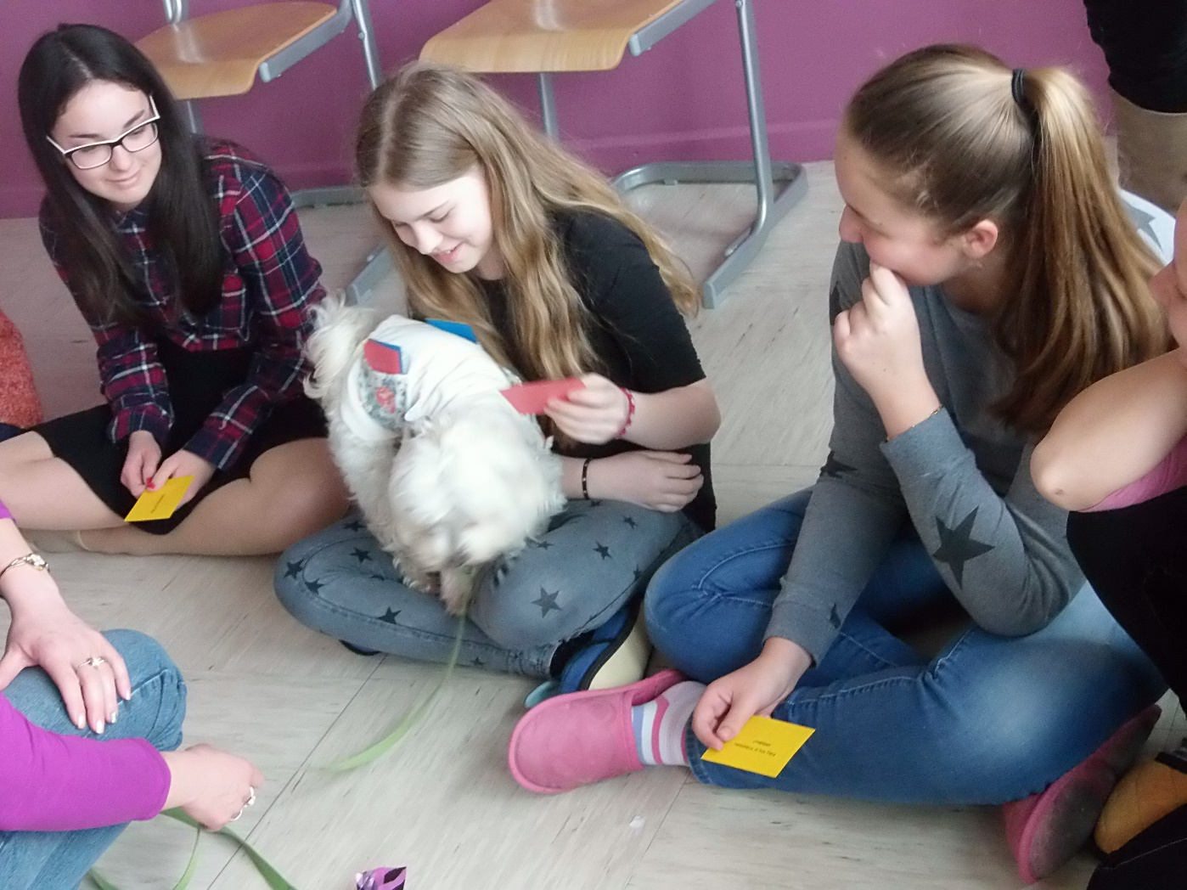
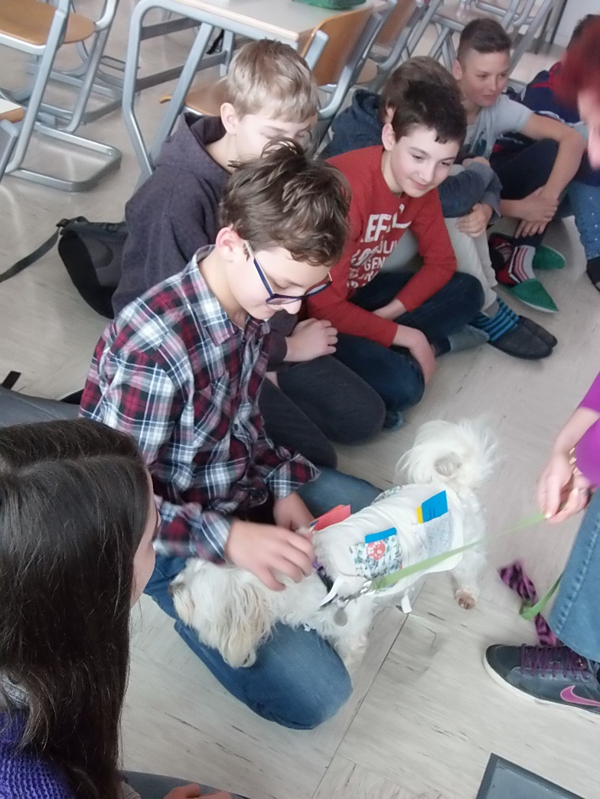

Slide 13
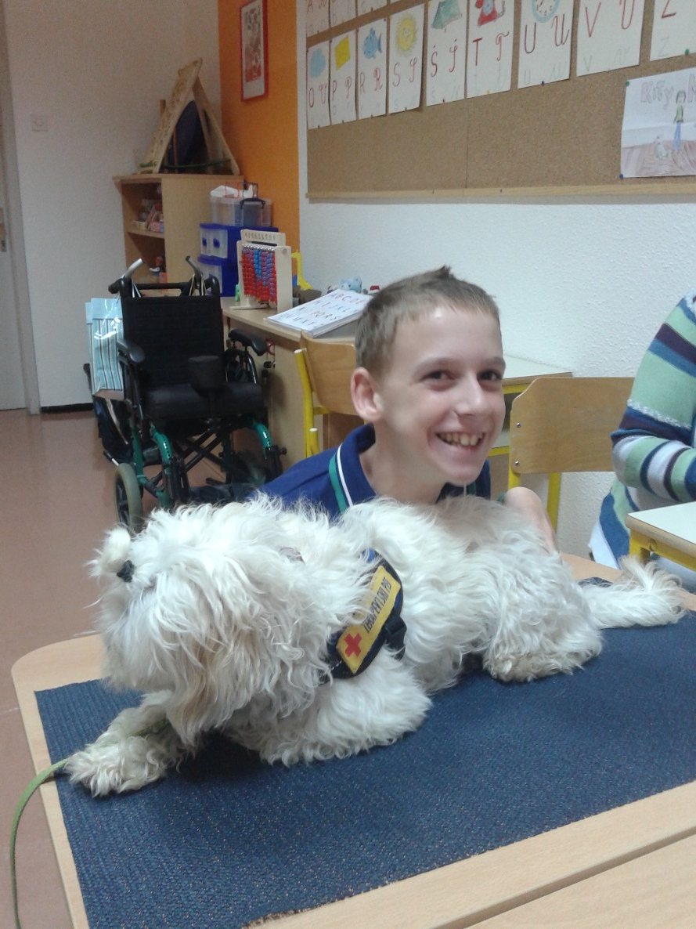
Učenci z učnimi težavami
spodbujanje branja
učenje ob Kity
sproščanje
razvijanje gibalnih funkcij
razvijanje spoznavnih funkcij
urjenje samokontrole
urjenje vztrajnosti
urjenje pozornosti za učno delo …

Slide 14
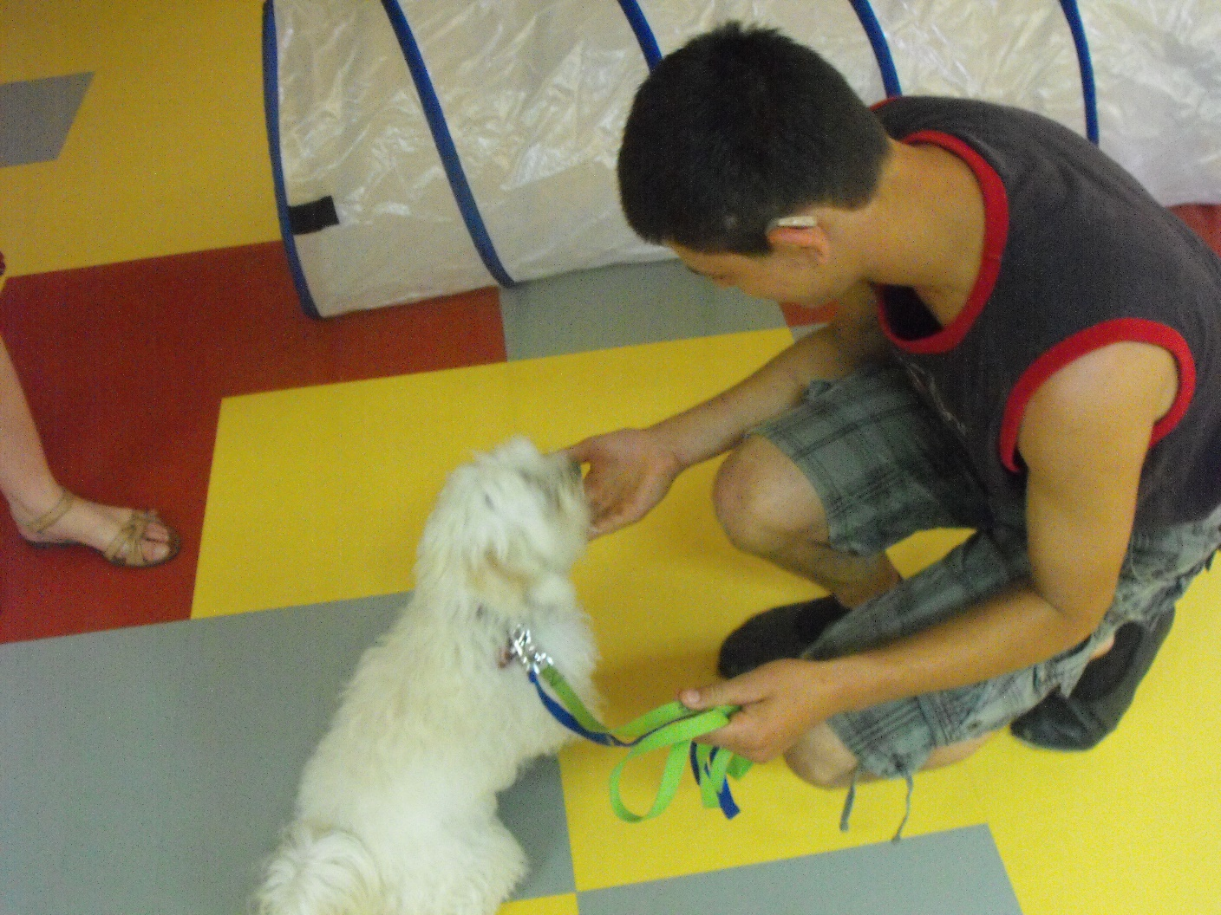
Razvoj vztrajnosti

Slide 15
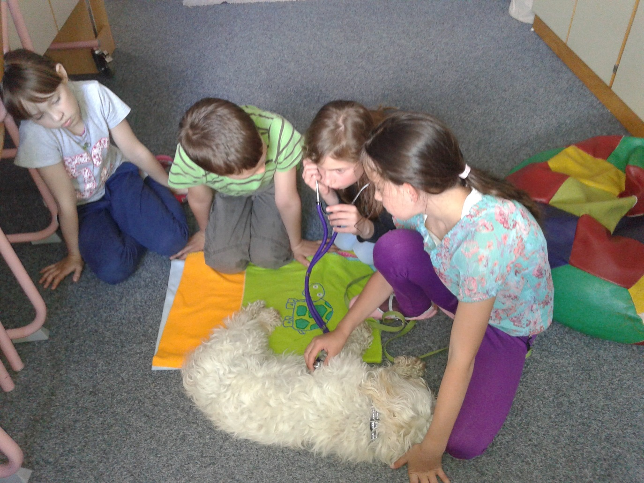
Razvijanje samokontrole

Slide 16
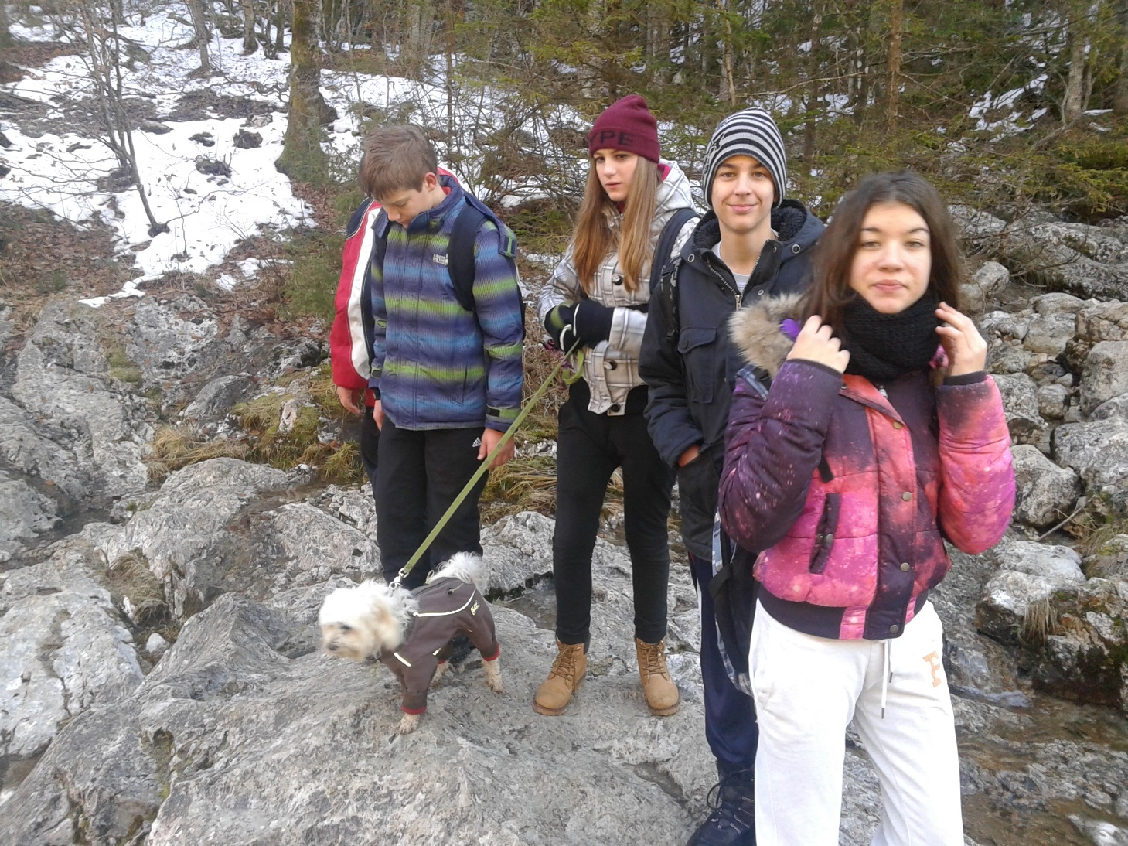
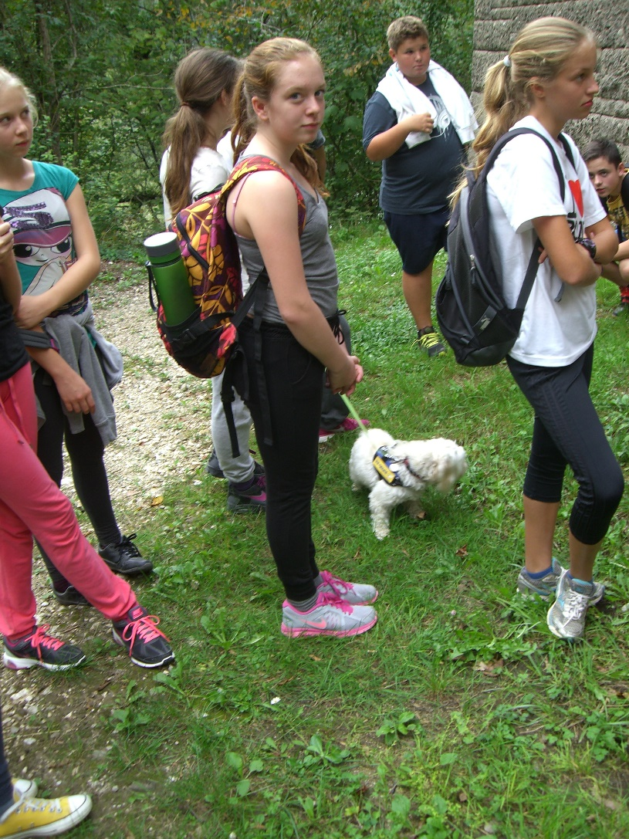
Spodbujanje gibanja

Slide 17
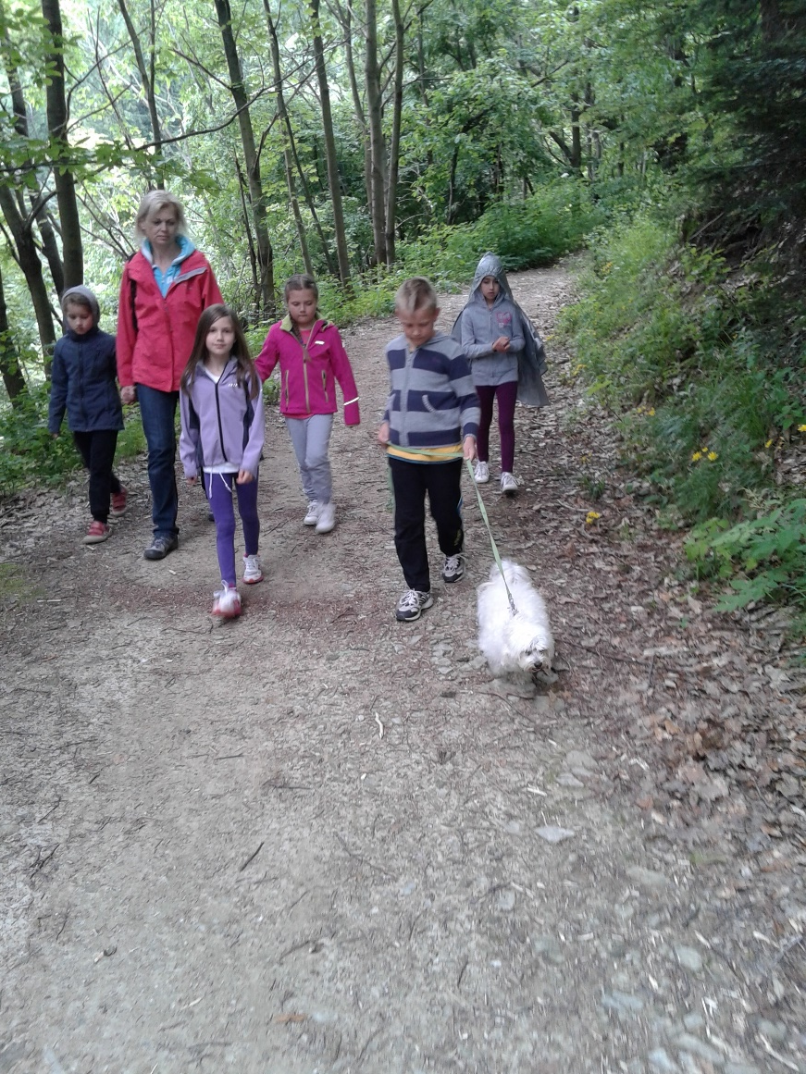

Slide 18
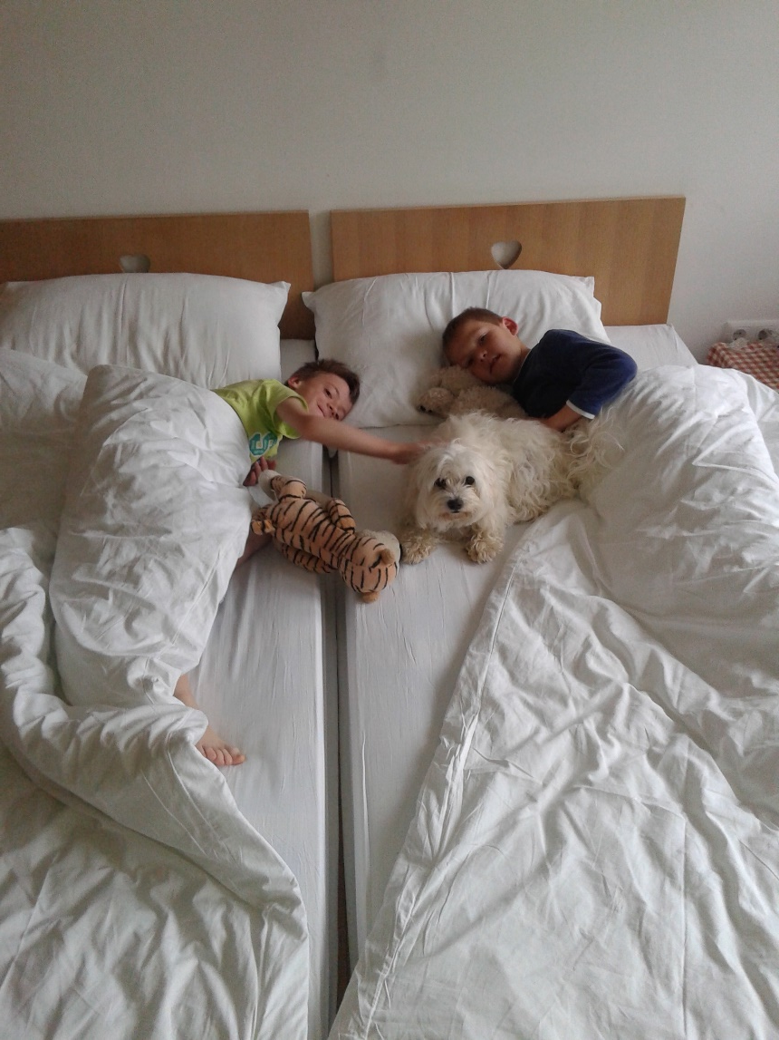
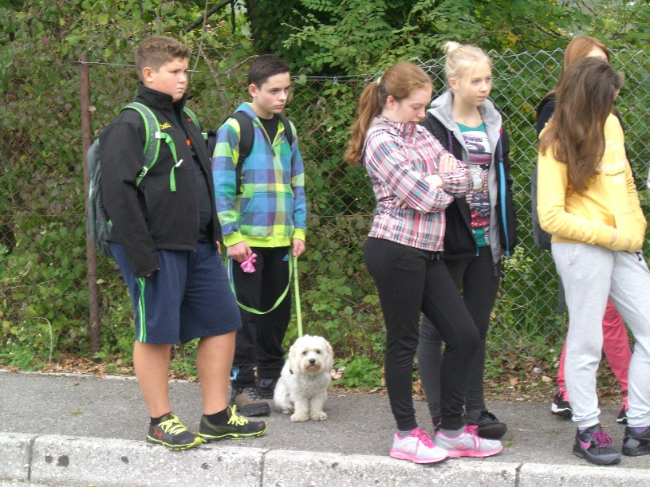
Učenci 2. in 8. razredov
spremljanje na sprehodih oz. pohodih
druženje s Kity v prostem času
izvajanje trikov
učenje rokovanja s psom

Slide 19
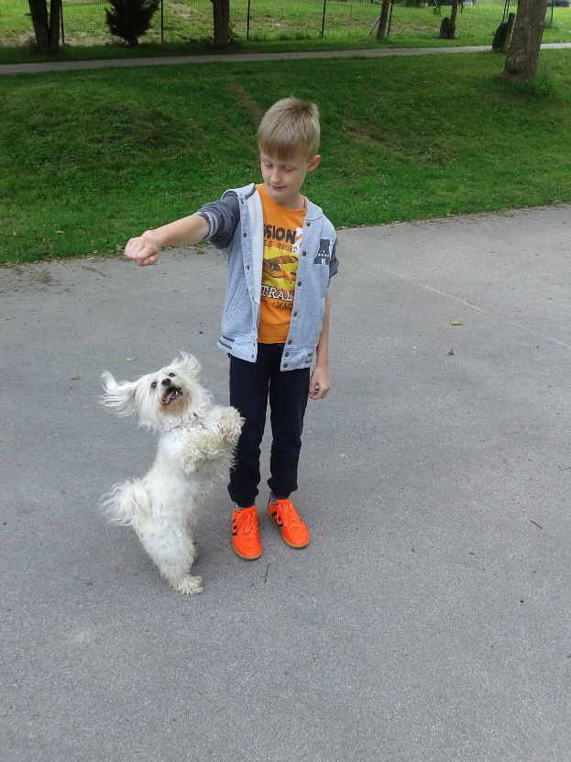
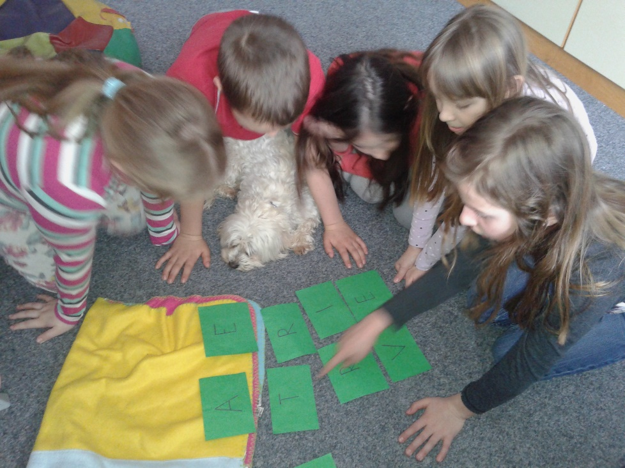
Učenci tretjih razredov
Rokovanje s psom
Nekaj kinološkega znanja
Urjenje ubogljivosti
Sprehodi
Spoznavanje pasjega telesa
Izvajanje trikov
Spodbujanje branja
Spodbujanje sodelovanja

Slide 20
Mnenja učencev
Da mi je zelo všeč, ko je Kity z mano in se bolje počutim. Mene je drugače psov strah, toda pouk s Kity je tako prijazen tako da se jih več ne bojim.
Učencem, da več energije in učenci niso tako leni.
Da bi Kity vedno ostala v šoli.
Da mi je zelo, zelo všeč.
Da je mala in bela kot sneg.
Da je smešna.

Slide 22
film

Slide 23
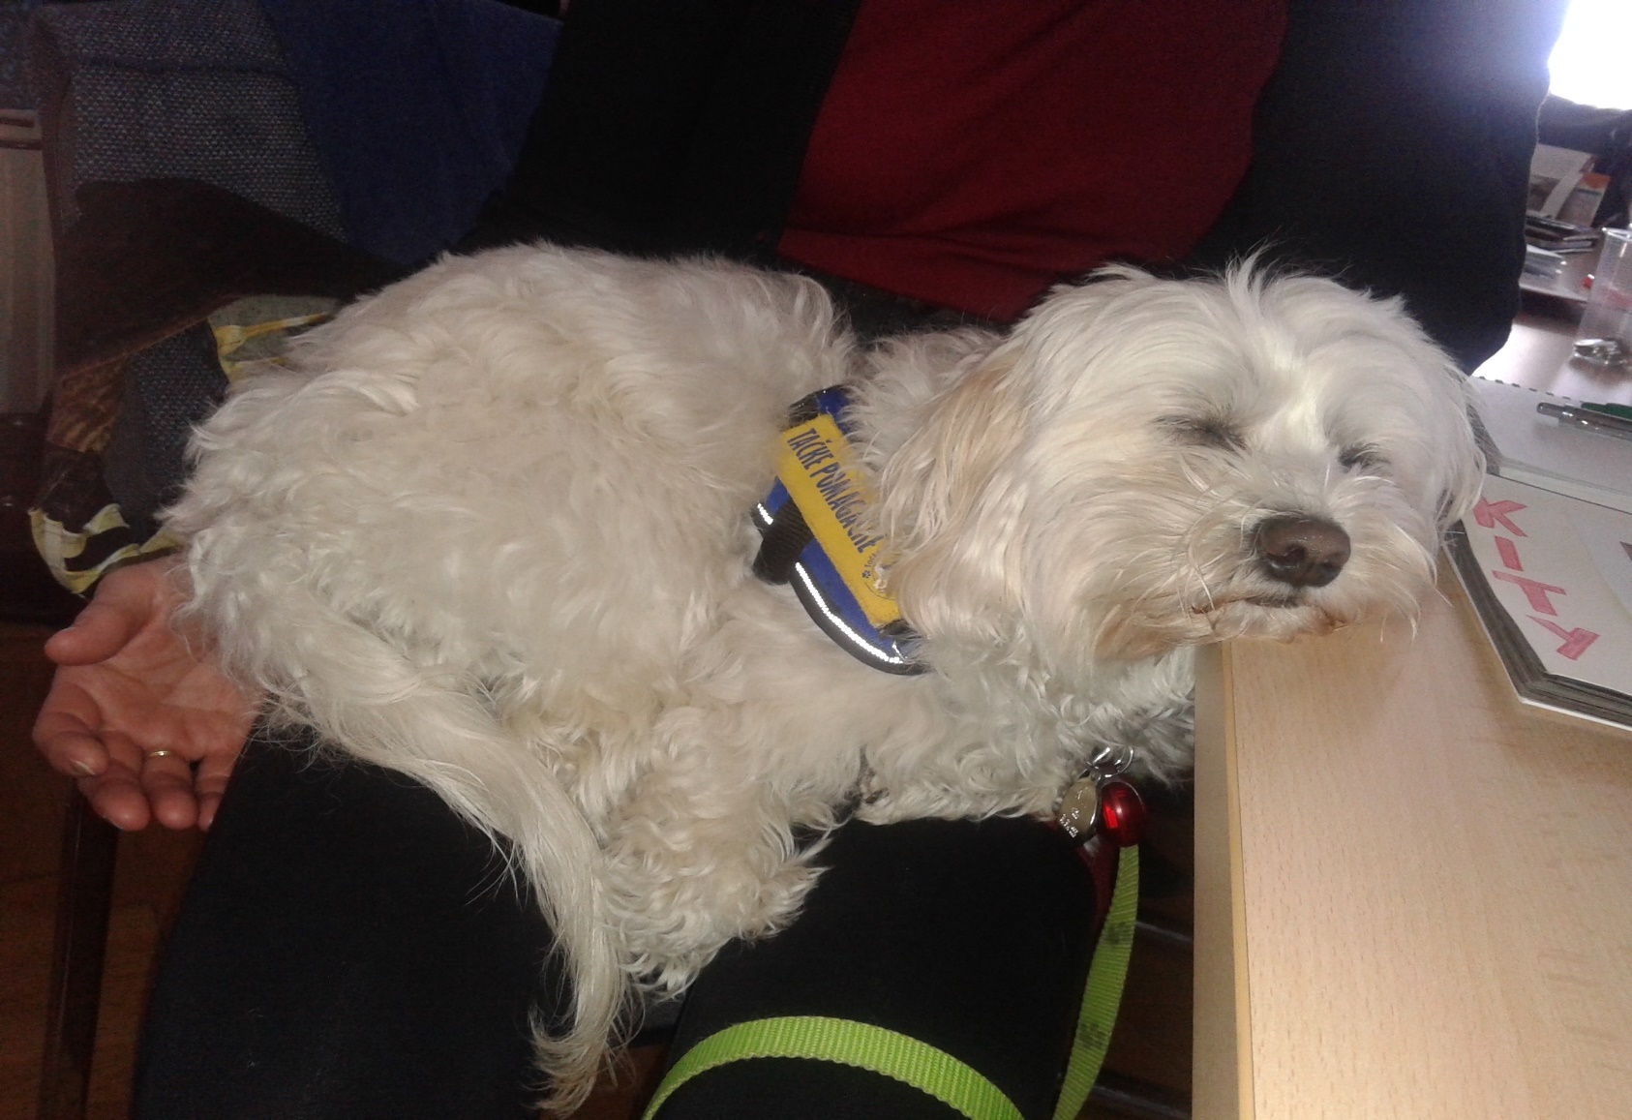
Hvala za pozornost

